Slide 1
Сочинение 13.2: алгоритм написания и критерии оценивания
Клуб Знатоков
13.12.2023

Slide 2
Формулировка задания
Напишите сочинение-рассуждение. Объясните, как Вы понимаете смысл фрагмента текста: «Ведь, казалось бы, он на всю жизнь должен был проникнуться смертельным ужасом и к этой заклятой работе, и к этой лодке, и к вёслам, и к чёрной невской воде. Даже отдалённый орудийный выстрел должен был пугать его и холодить жестокой тоской его маленькое сердце. А ведь он улыбался». Приведите в сочинении два примера-иллюстрации из прочитанного текста, подтверждающих Ваши рассуждения. Приводя примеры, указывайте номера нужных предложений или применяйте цитирование. Объём сочинения должен составлять не менее 70 слов. Если сочинение представляет собой пересказанный или полностью переписанный исходный текст без каких бы то ни было комментариев, такая работа оценивается нулём баллов. Сочинение пишите аккуратно, разборчивым почерком.

Slide 3
Композиция сочинения-рассуждения
Вступление-тезис
Пример-иллюстрация 1
Пример-иллюстрация 2
Вывод

Slide 4
Сочинение по прочитанному тексту
Сочинение на понимание фразы из заданного текста или смысла фрагмента из текста (как правило, выход на ОМ).
Основным содержанием такого сочинения будет анализ (а не пересказ) информации, которая содержится в тексте.

Slide 5
ИЗМЕНЕНИЯ В ОЦЕНИВАНИИ 13 ЗАДАНИЯ
КОЛИЧЕСТВО СЛОВ В СОЧИНЕНИИ – 70 и не меньше,
иначе по всем критериям С1К1–С1К4 - 0 баллов.
ИЗМЕНИЛОСЬ КОЛИЧЕСТВО БАЛЛОВ ЗА СОЧИНЕНИЕ:
7 БАЛЛОВ ВМЕСТО 9
С1К1 – 1 балл (вместо 2)
С1К4 – 1 балл (вместо 2)

Slide 6
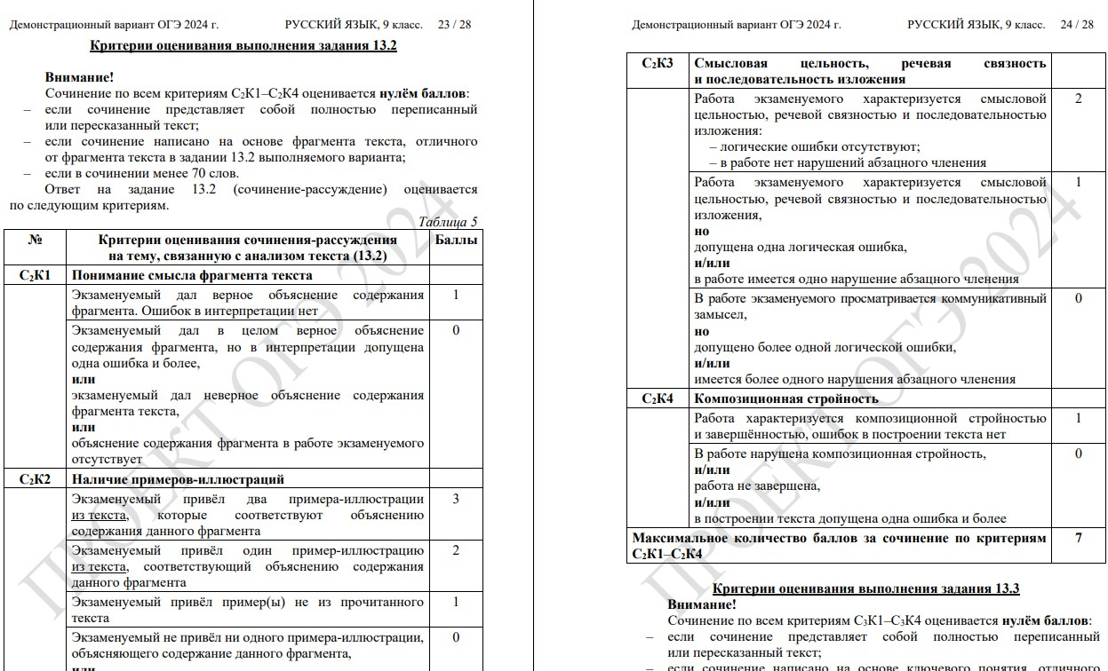
СОЧИНЕНИЕ 13.2
1
1

Slide 7
Алгоритм работы
Читаем задание, чтобы понять, о ком из героев нас спрашивают.
Читаем текст и определяем состояние героя (чувства, эмоции).1
Определяем по тексту, почему герой испытывает такое состояние? Что стало причиной этого? 2
Находим в тексте примеры (к 1 и 2), иллюстрирующие наши наблюдения (их должно быть 2!).
Собираем с помощью клише черновик сочинения.
Проверяем количество слов (70+), содержание (от начала до конца), композицию (считаем абзацы – 4), грамотность (с конца к началу).

Slide 8
Как оформить цитату?
Предложение с прямой речью:
Рассказчик подчеркивает: «…мальчик сидит в этой лодке и работает теми же веслами, которые выпали тогда из рук его отца».
Предложение с косвенной речью:
Автора поражает, что «…мальчик работает теми же веслами, которые выпали тогда из рук его отца».
Частичное цитирование:
Рассказчик поражён бесстрашием маленького героя, который заменяет погибшего на этой «заклятой работе» отца.

Slide 9
Клише
1 абзац Вступление-тезис | Смысл фрагмента текста Л. Пантелеева я понимаю так: (кто?) испытывает … Это вызвано тем, что … / герой (рассказчик) поражён…, так как … Разделить тезис на 2 позиции! Докажу это примерами из прочитанного текста.
2 абзац Пример-иллюстрация 1 | Обратимся к предложениям(ю) №… В них говорится… Во-первых, … Об этом говорится в предложении (ях) …
3 абзац Пример-иллюстрация 2 | Другой пример приведу из предложений … Во-вторых, … Об этом говорится в предложении (ях) …
4 абзац Вывод | Таким образом, финал текста помогает понять …

